Slide 1
الصف : الأول المادة: حساب الدرس: الأشكال الهندسية

Slide 2
مخرجات التعلم
- أن يسمي التلميذ الأشكال الهندسية - أن يميز التلميذ الأشكال الهندسية - أن يرسم التلميذ كل شكل هندسي على حدة - أن يستخدم التلميذ أدوات مختلفة ليشكل أشكالا هندسية - أن يذكر التلميذ أمثلة من محيطه على الأشكال الهندسية

Slide 3
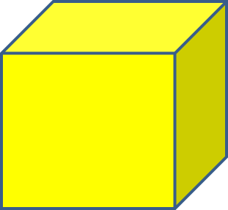
سم المجسمات التالية
دعونا نتذكر الدرس السابق

Slide 4
سم المجسمات التالية
لو أنك وضعت كل مجسم على ورقة
ثم قمت برسم خط حوله، ما الشكل الذي سينتج عن كل واحد؟
دعونا نتذكر الدرس السابق

Slide 5
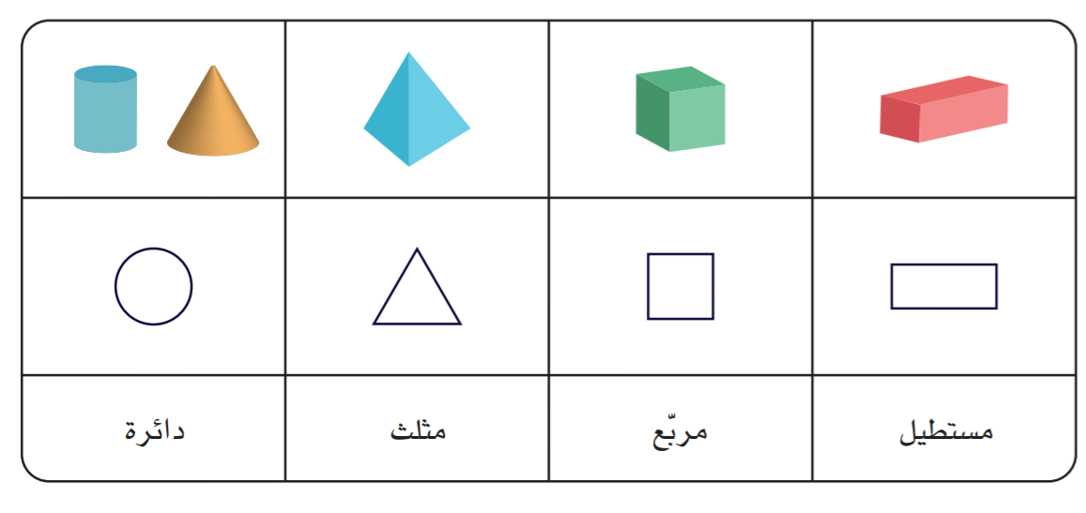

Slide 6
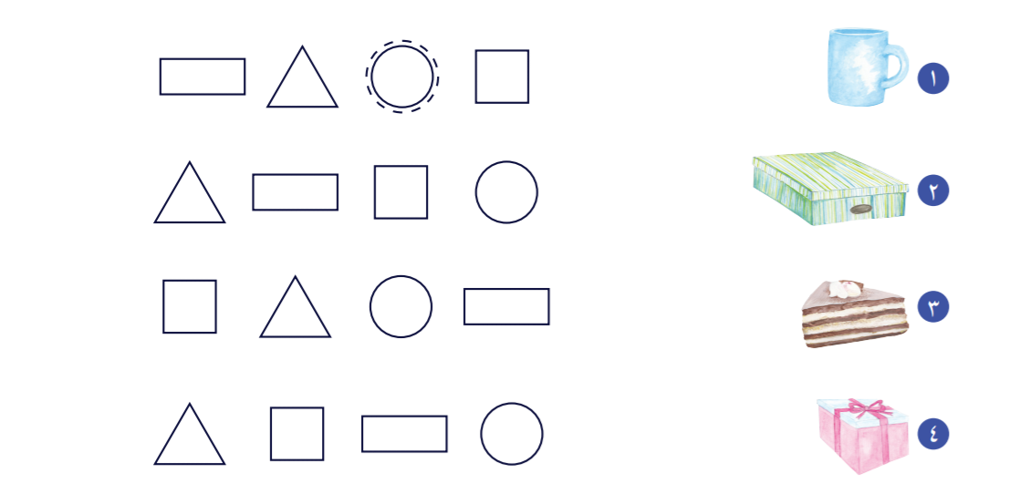
نشاط
رسمت زينة خطاً حول أحد سطوح هذه المجسمات، ارسم دائرة حول الشكل الذي رسمته زينة

Slide 7
شكراً لكم

